Slide 1
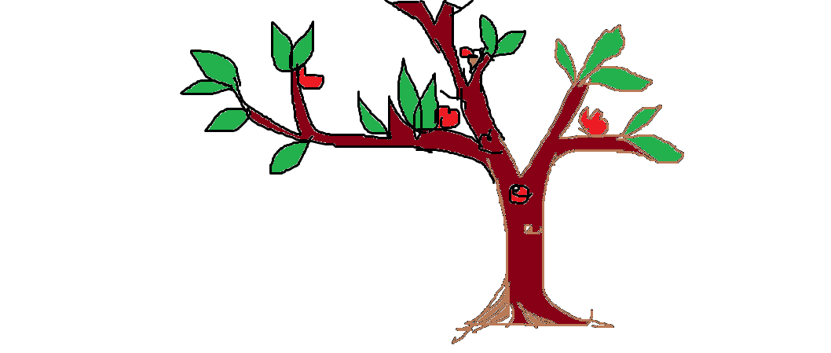
আজকের ক্লাসে সবাইকে সু স্বাগতম।

Slide 2
পরিচিতি
শ্রেণিঃ প্রথম
বিষয়: গণিত
অধ্যায়ঃ ৪
পাঠ শিরোনামঃ জোড়ায় সাজানো
সময়: 4৫ মিনিট
দুলাল হালদার
সহকারি শিক্ষক
২২ নং কুমনা সঃপ্রাঃ বিদ্যালয়
ছাতক,সুনামগঞ্জ।
মোবাইলঃ ০১৭২৫৭২৫১০৭
Email: dhalder785@gmail.com
Email: dhalder785@gmail.com

Slide 3
শিখণফল
২.২.1-জোড়ায় জোড়ায় উপকরন সাজাতে পারবে।
Email: dhalder785@gmail.com

Slide 4
১ থেকে ১০ পর্যন্ত সংখ্যা মুখে বল।
১
২
৩
৪
৫
৬
৭
৮
৯
১০
১ ২ ৩ ৪ ৫ ৬ ৭ ৮ ৯ ১০
Email: dhalder785@gmail.com

Slide 5
আজ আমরা শিখবো
জোড়ায় সাজানো
Email: dhalder785@gmail.com

Slide 6
ছবি দেখি এবং একটু চিন্তা করি
Email: dhalder785@gmail.com

Slide 7
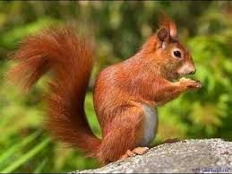
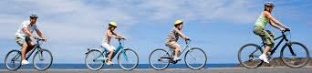
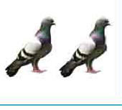
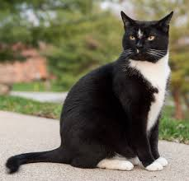
একটু চিন্তা করি ছবিতে কি দেখতে পাচ্ছি।
Email: dhalder785@gmail.com

Slide 8
ছবিতে কয়টি মানুষ, প্রাণি এবং বস্তু আছে গুনে দেখি।
Email: dhalder785@gmail.com

Slide 9
মানুষ, প্রাণি এবং বস্তু কয়টি আছে বলি।
২ টি
৪ টি
৮ টি
৬ টি
২ টি
৪ জন
Email: dhalder785@gmail.com

Slide 10
মানুষ,সাইকেল, প্রাণি এবং বস্তু জোড়ায় সাজাই।
১ জোড়া
২ জোড়া
৪ জোড়া
৩ জোড়া
১ জোড়া
২ জোড়া
Email: dhalder785@gmail.com

Slide 11
জোড়ায় সাজিয়ে দেখি কয় জোড়া হয়।
১ জোড়া
১ জোড়া
১ জোড়া
মোট ৩ জোড়া
১ জোড়া
১ জোড়া
১ জোড়া
১ জোড়া
মোট ৪ জোড়া
Email: dhalder785@gmail.com

Slide 12
আমরা এখন জোড়ায় কাজ করব।
জোড়ায় সাজিয়ে দেখি কয় জোড়া হয়।
Email: dhalder785@gmail.com

Slide 13
জোড়ায় সাজিয়ে দেখি কয় জোড়া হয়।
৩ জোড়া
৪ জোড়া
৪ জোড়া
৩ জোড়া
Email: dhalder785@gmail.com

Slide 14
দলীয় কাজ
জোড়ায় সাজাই
দল নং ১
দল নং ২
দল নং ৩
২ জোড়া
৪ জোড়া
৩ জোড়া
Email: dhalder785@gmail.com

Slide 15
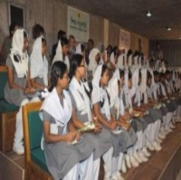
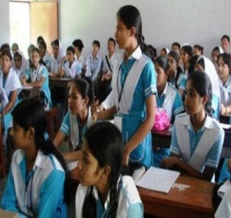
মূল্যায়ন
?
Email: dhalder785@gmail.com

Slide 16
জোড়ায় জোড়ায় সাজাও এবং কয়টি হয় বল।
Email: dhalder785@gmail.com

Slide 17
সবাইকে ধন্যবাদ
আবার দেখা হবে
শুভ বিদায় ।
Email: dhalder785@gmail.com

